Slide 1

Програмиране на Java
Въведение в дисциплината

Slide 2
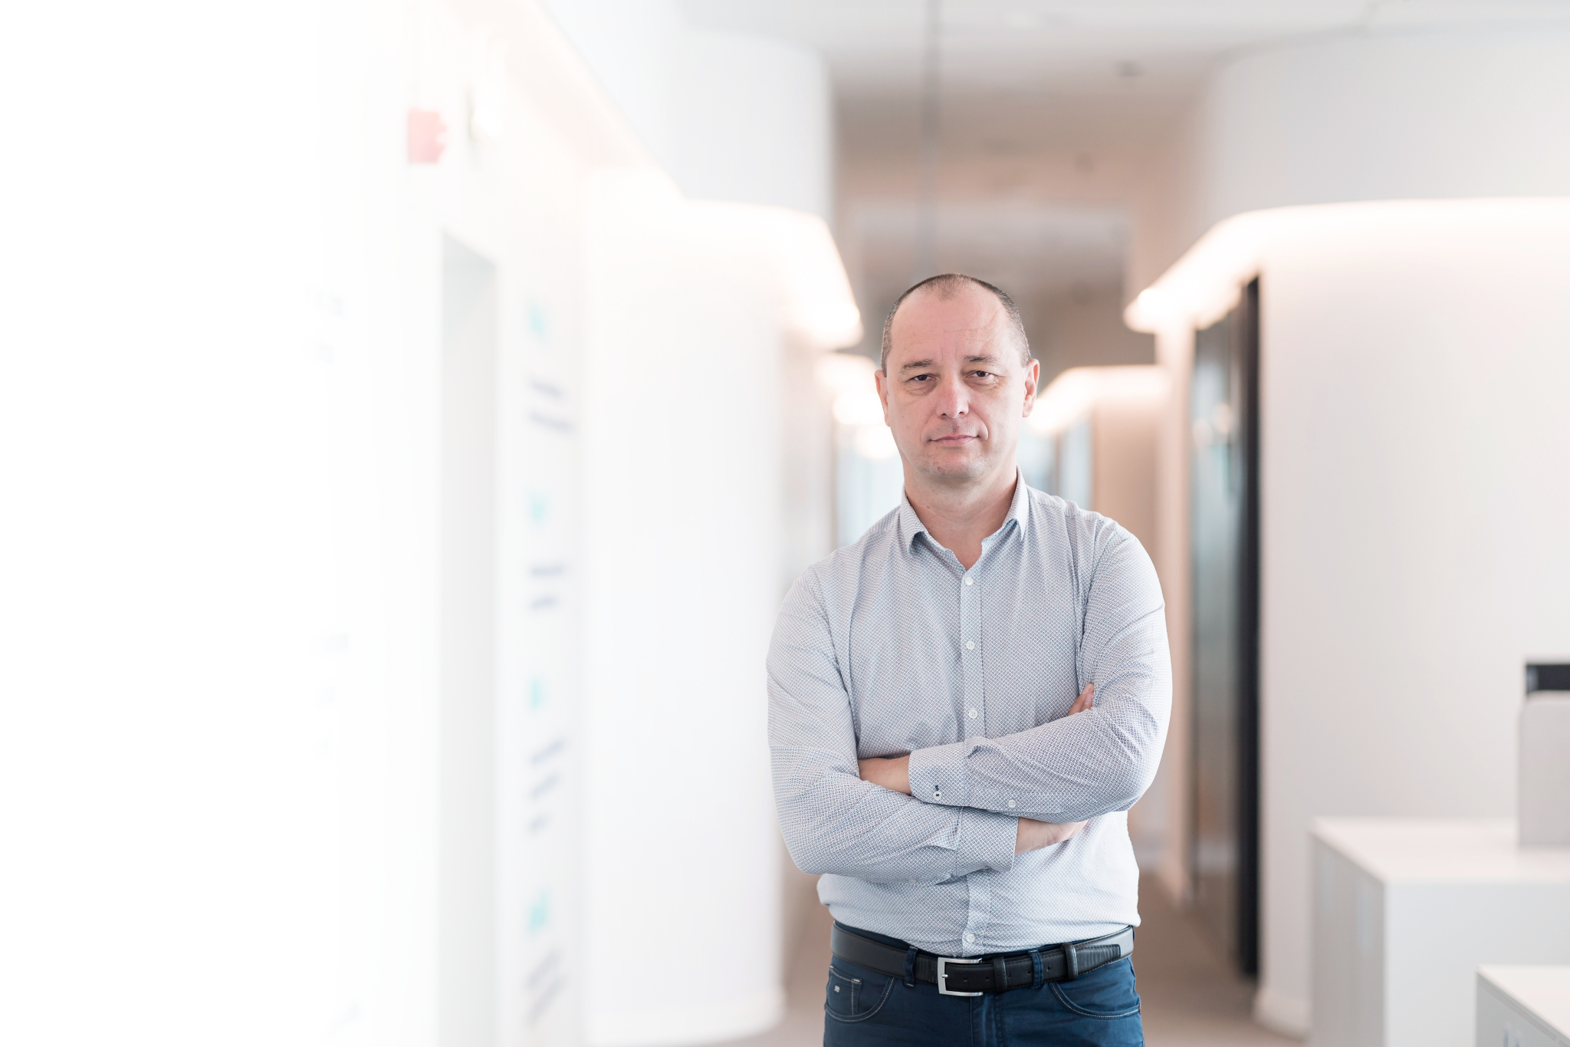





Кой съм аз?
доц. д-р Емил Дойчев
Катедра “Компютърни системи”
e.doychev@uni-plovdiv.bg
Java Technology Line Manager
https://techplana.com/
25 години опит с Java

Slide 3
Какво ще научите днес?
Какво е Java?
Къде се използва?
Сравнение с други езици.
Защо Java?
Организация на обучението.
Оценяване.

Slide 4

Как се произнася?
Произлиза от Санскрит: यव-द्वीप (yava-dvīpa, остров).
Произнасяне:
jäʹ-və
ˈdʒɑːvə
http://dictionary.cambridge.org/pronunciation/english/java

Slide 5


Какво е Java?
Използва се за наименование на кафето, което расте на остров Java и съседните острови поне от 1850 г.

Slide 6
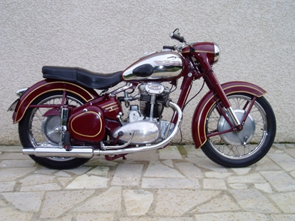
Какво друго може да е Java?
JAWA: производител на мотори, основан в Прага, Чехословакия през 1929

Slide 7

Java като програмен език
Фокусът на лекциите е върху езика за програмиране Java

Slide 8
Възникване на езика Java
1951-1967
FORTRAN
ALGOL 58
BASIC
Първите програмни езици
LISP
COBOL
1968-1978
LOGO
C
Prolog
Въвеждане на фундаментални парадигми
PASCAL
Smalltalk
SQL
1980-1989
C++
MATLAB
Erlang
Tcl
Консолидация, модулиране производителност
LISP
Objective-C
Perl
Mathematica
1990-1999
Haskel
Visual Basic
Lua
Delphi
PHP
Интернет ерата
Python
Ruby
Java
JavaScript
2000- …
ActionScript
Groovy
Clojure
Swift
Kotlin
C#
Scala
Go
Rust
Съвременни тенденции
Източник: https://en.wikipedia.org/wiki/History_of_programming_languages

Slide 9
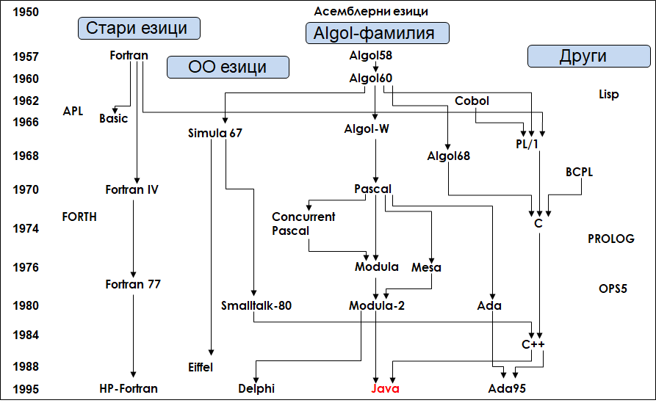
Връзка между езиците за програмиране

Slide 10
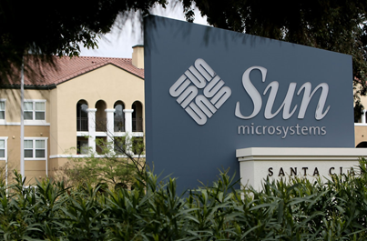
Зад езика
Sun Microsystems
https://en.wikipedia.org/wiki/Sun_Microsystems

Slide 11
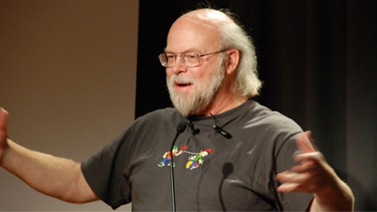
Зад езика
James Gosling
Бакалавър от University of Calgary
M.A. & PhD от Carnegie Mellon University
Sun Microsystems - от 1984 до 2010
Google
Liquid Robotics
Jelastic
Eucalyptus
https://en.wikipedia.org/wiki/James_Gosling

Slide 12
28 години Java
Основни дати:
1991 – Sun започват работа по Green Project с фокус върху електрониката за бита. Започват работа по езика Oak с James Gosling
1994 – Sun се преориентират към зараждащия се Интернет.
1995 – името на езика е променено на Java и историята започва…
Notes:
През 1991 г. в Sun Microsystems (компания, която сега е собственост на Oracle) е сформиран екип, който да прави предположения за важните технологични тенденции, които могат да се появят в близко бъдеще. Екипът, наречен "Green Team", стига до заключението, че компютрите ще се интегрират в потребителските уреди. Първият им проект е бил да разработят преносимо устройство, наречено *7 (произнася се star seven), което може да се използва за управление на различни устройства за домашно забавление. За да работи устройството е трябвало да се използва език за програмиране, който да може да се изпълнява върху всички устройства, които то контролира. Това е представлявал проблем, тъй като различните марки потребителски устройства използват различни процесори, всеки от които има свой собствен машинен език.
Тъй като такъв универсален език не е съществувал, Джеймс Гослинг, главен инженер на екипа, създава такъв. Програмите, написани на този език, който първоначално е наречен Oak, не се превеждат на машинния език на конкретния процесор, а се превеждат на междинен език, известен като байт код. След това друга програма превежда байт кода на машинния език, който може да бъде изпълнен от процесора в конкретното потребителско устройство.
За съжаление технологията, разработена от Green Team, изпревари времето си. Не се намират клиенти, най-вече защото индустрията за компютърно управлявани потребителски уреди е била в началото си. Но вместо да изоставят работа си и да преминат към други проекти, екипът вижда друга възможност: Интернет. Интернет е идеална среда за универсален език за програмиране като Oak. Той се състои от множество различни компютърни платформи, свързани в една мрежа.
За да демонстрира ефективността на своя език, който е бил преименуван на Java, екипът го използва за разработване на уеб браузър. Браузърът, наречен HotJava, беше в състояние да изтегля и изпълнява малки програми на Java, известни като applets. Това даде възможност на браузъра да показва анимация и да взаимодейства с потребителя. Това "технологично доказателство" беше показано на SunWorld '95 на 23 май 1995 г. и вдъхнови манията по Java, която продължава и днес. По-късно беше обявено, че Netscape ще включи Java технологията в своя браузър Navigator. Други интернет компании бързо я последваха, увеличавайки приемането и влиянието на езика Java. Днес Java е много популярен за разработване на уеб, мобилни и настолни приложения.

Slide 13
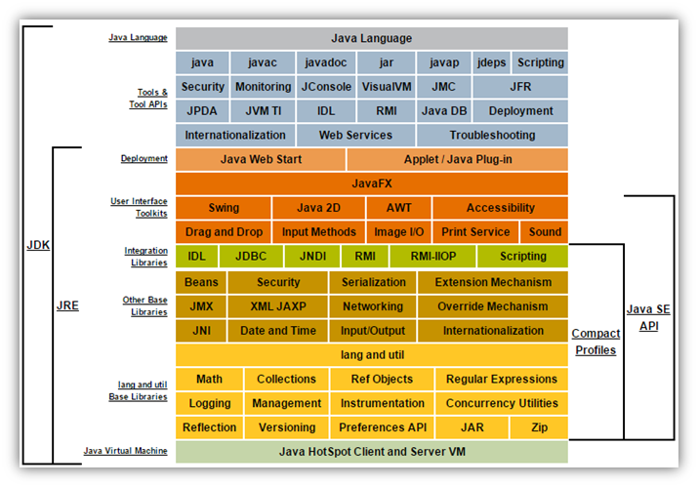
Поредният език за програмиране?

Slide 14
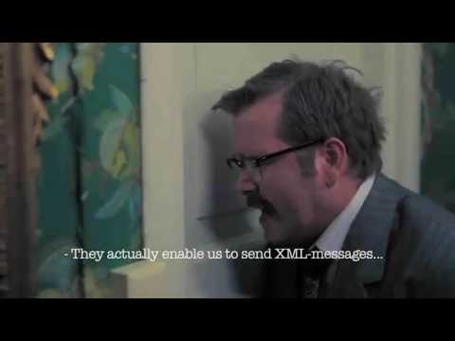

Java 4-ever
В не далечното минало…
Notes:
Directed by: Simen Alsvik (Torsdag Kveld Fra Nydalen, Lillyhammer etc.)
Starring:
Fritjov Såheim (Kunsten å tenke negativt, Lillyhammer etc.)
Tarjei Westby (Hotel Cæsar)
Hanna Khalid (Yatzy)
Produced by Seefood TV for Java.
JAVA 4 EVER won the Norwegian Golden Pencil for best short film in the category "Entertainment" in 2010.

Slide 15
Развиван от общност
Java Community Process (JCP, www.jcp.org) – механизъм за разработване на стандартни технически спецификации за Java.
Всеки може да участва в JCP
За организации и бизнес участници има годишна такса, но за индивидуални участници е безплатно
JCP включва използването на Java Specification Request (JSR) – формални документи, които описват предложените спецификации и платформи за добавяне към Java платформата.
JSR се обсъжда и ревизира публично преди да стане в статус final.
Управителния съвет на JCP гласува за предложените JSR.
Final JSR включва и референтна имплементация за проверка на API спецификацията.
Източник: https://en.wikipedia.org/wiki/Java_Community_Process

Slide 16
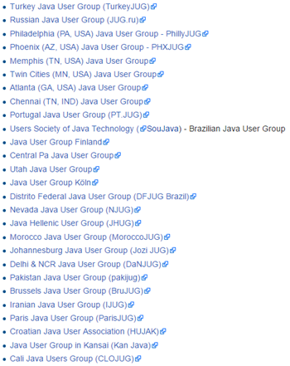
Развиван от общност
Java User Group (JUG) – обединяват малки и големи групи от индивидуални специалисти, които имат силен интерес към Java технологиите.
Повечето JUG са обвързани с географско местоположение.
Дейности в JUG:
Редовни срещи
Mailing lists
Web сайт
Курсове за сертификация по Java
Източник: https://en.wikipedia.org/wiki/Java_User_Group

Slide 17
Java в България
BGJUG: www.jug.bg
Локален представител на световната Java общност в България.
Месечни семинари и дискусии (обикновено в София).
Всеки с интереси в Java може да бъде член на BGJUG.
Adopt-a-JSR hackatons
Организира две конференции:
JPrime: https://jprime.io/
JProfessionals

Slide 18


Още Java
https://java.beer

Slide 19
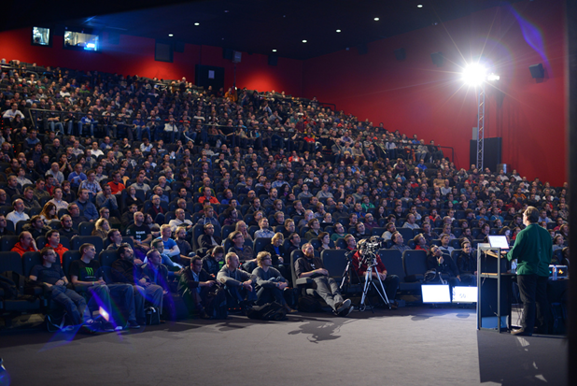
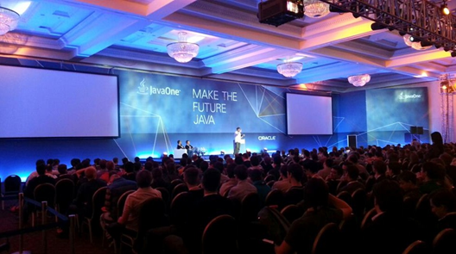
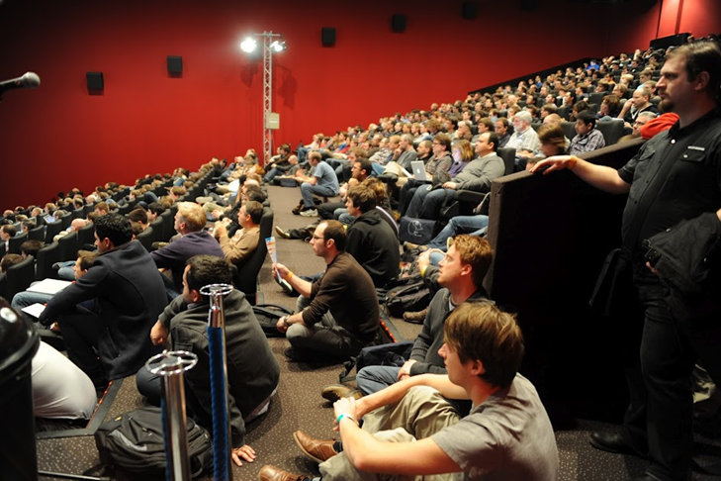
Конференции

Slide 20




Slide 21
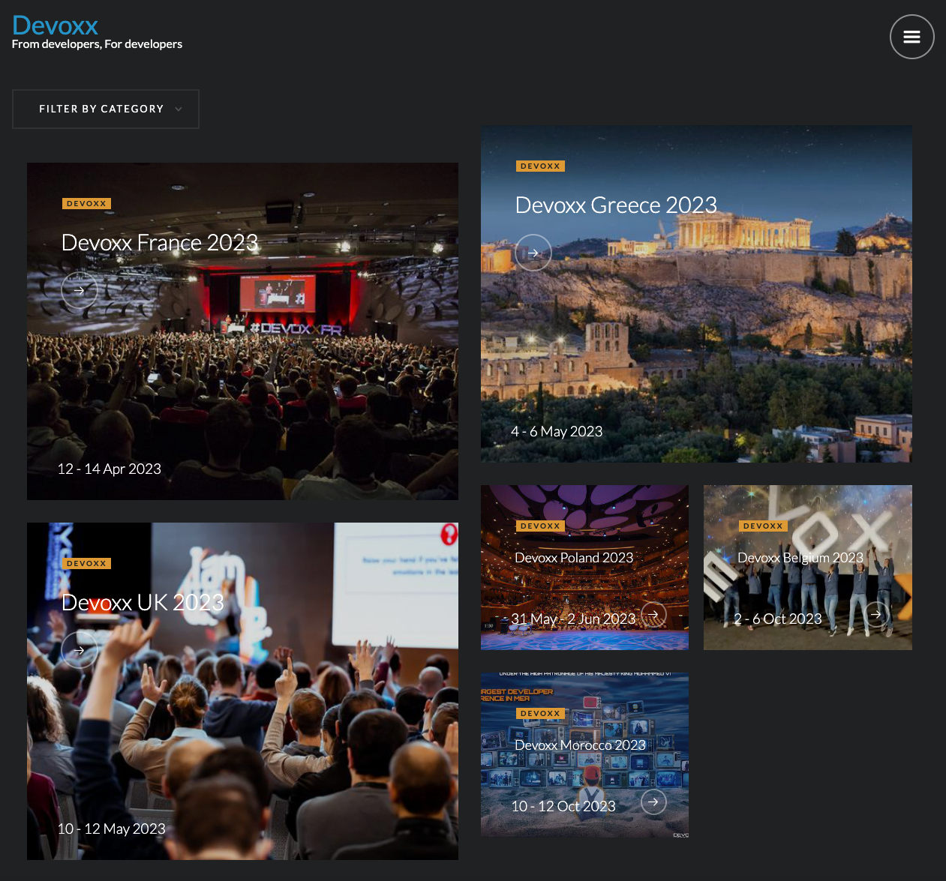
Devoxx

Slide 22
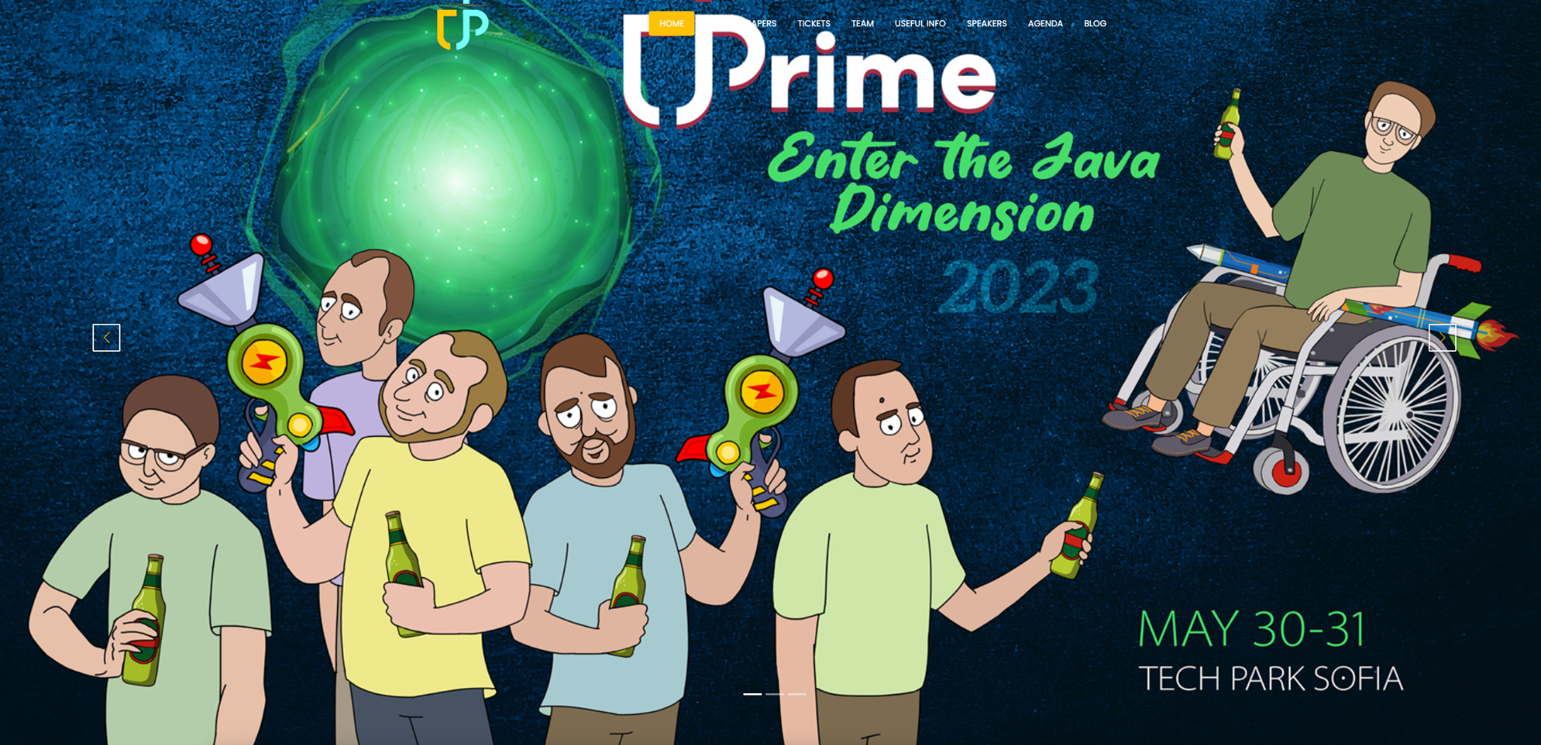

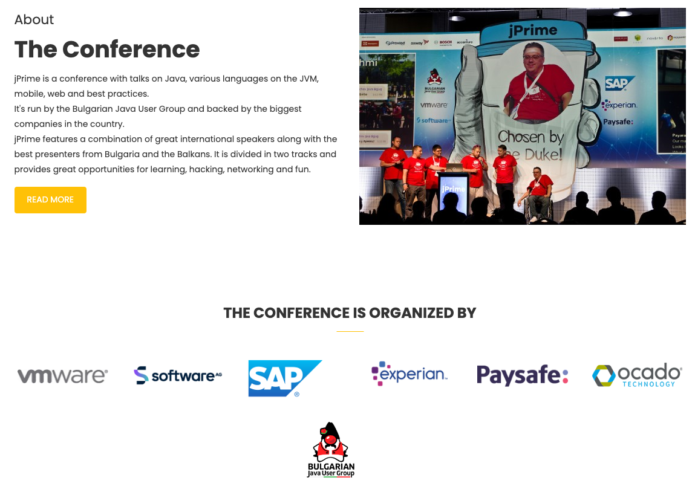
JPrime
https://jprime.io/

Slide 23

Java2Days
https://java2days.com/
Безплатна за студенти!

Slide 24
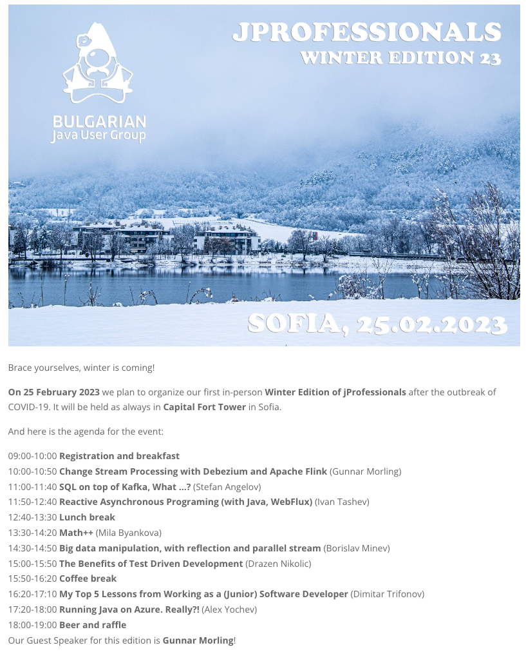

Безплатна мини Java конференция в България
Провежда се няколко пъти годишно
Организира се от BGJUG
Информация: https://jug.bg/jprofessionals/

Slide 25
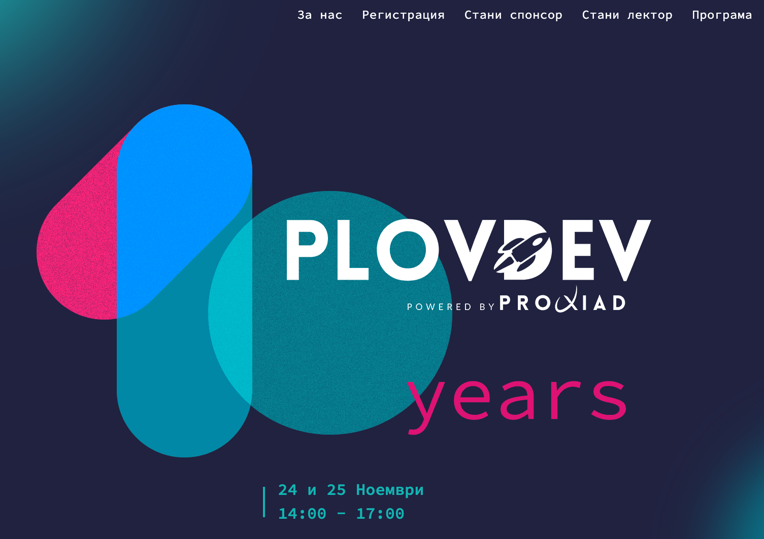

Slide 26
Java Roadmap
https://javarevisited.blogspot.com/2019/10/the-java-developer-roadmap.html
https://lh3.googleusercontent.com/-tV3X74JpF_o/Ydb0G6_H7bI/AAAAAAAAquw/-bTyLMj_uIIMza1yO8DMa-cihoqOwXGTQCNcBGAsYHQ/s9999/image.png

Slide 27
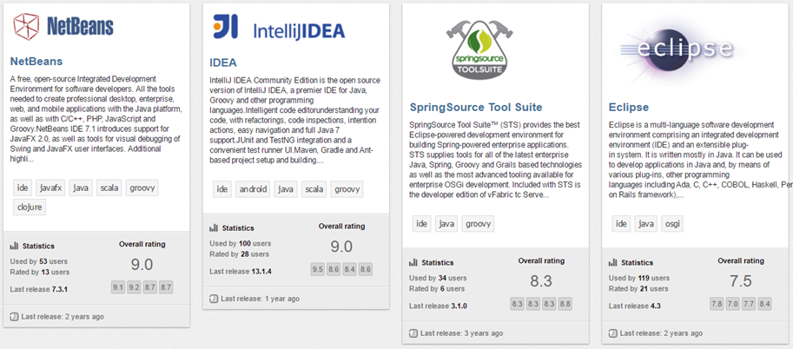
Среди за разработка

Slide 28
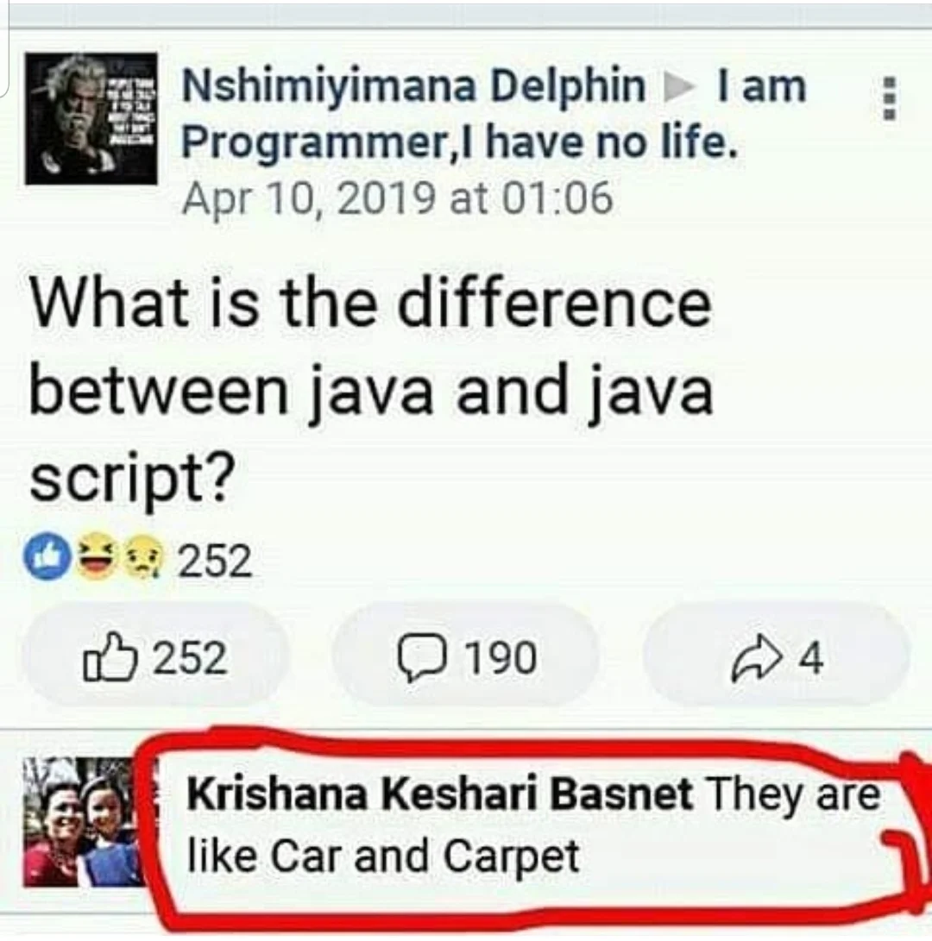
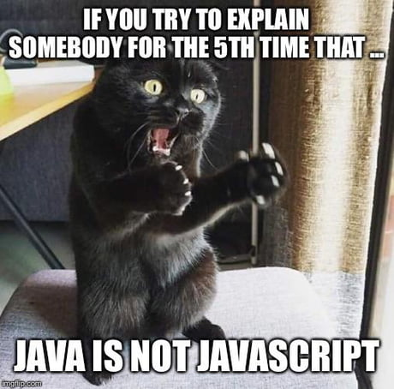
Java и JavaScript

Slide 29
TIOBE Index
https://www.tiobe.com/tiobe-index/

Slide 30
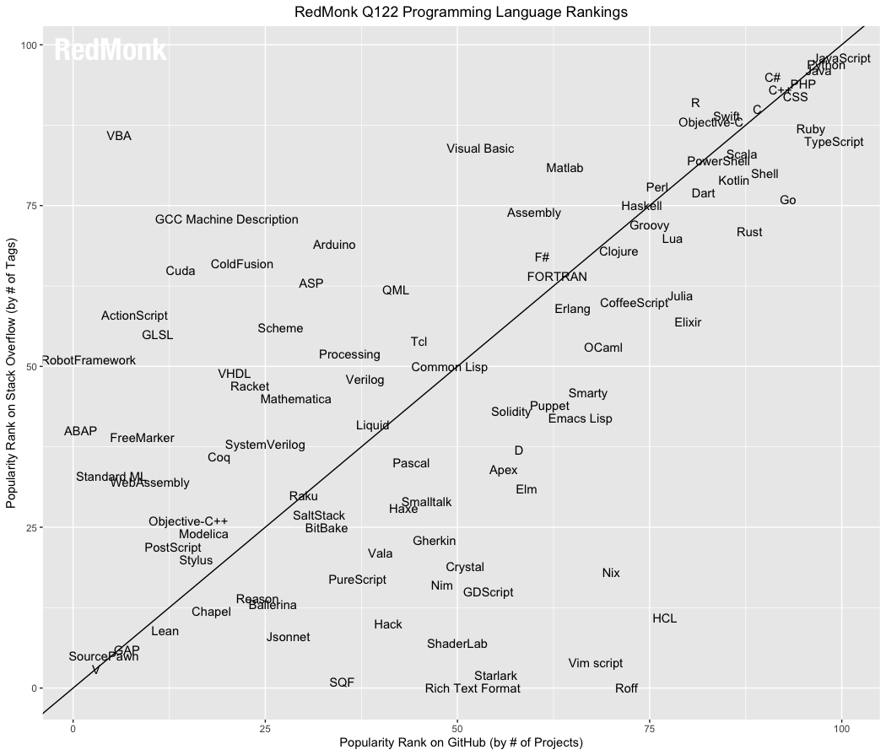
RedMonk Programming Language Rankings: 02.2022
https://redmonk.com/sogrady/2022/03/28/language-rankings-1-22/

Slide 31
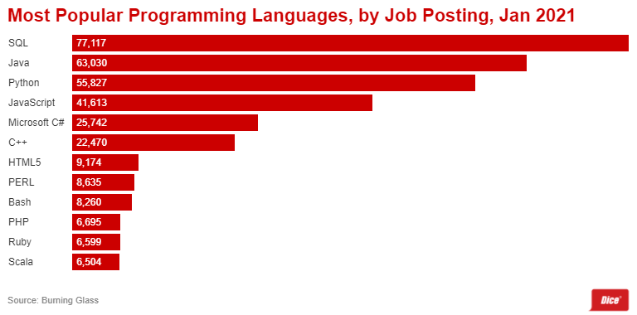
12-те най-търсени езици в обявите за работа
https://insights.dice.com/2021/01/05/top-12-programming-languages-employers-want-early-2021/

Slide 32
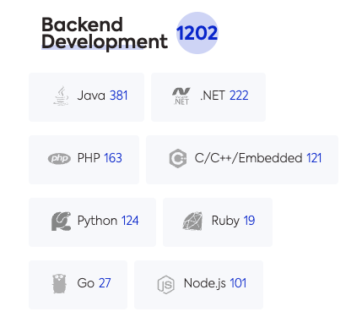
dev.bg

Slide 33
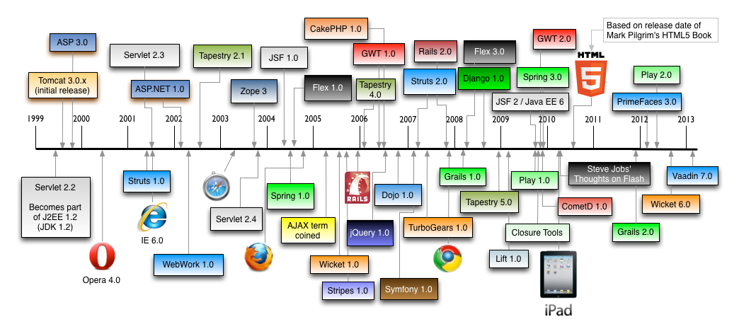
Обобщен Timeline
Notes:
Целта на тази диаграма е да се покаже от една страна многообразието от технологии, които са възниквали през годините (много от тях свързани с Java), и от друга страна - как едно изказване на човек от ранга на Steve Jobs може да съсипе дадена технология. В случая става въпрос за Flash. След неговите размисли в стил „Flash умира“ (http://www.apple.com/hotnews/thoughts-on-flash) – Flash наистина умря. Връзката с Java е в следващите 2 слайда, където се показва, че Java е била достатъчно силна технология за да оцелее въпреки периодичните предричания за „нейната смърт“.

Slide 34
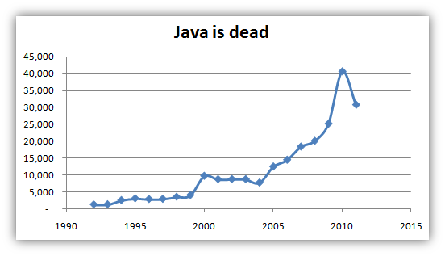
Умира ли Java?
D | 35000
C | 30300
PHP | 25800
C++ | 21300
Python | 20000
javascript | 19000
C# | 18900
ruby | 18100
perl | 13700
Cobol | 11800
Visual Basic | 10300
groovy | 10100
Честота на търсене в Google на “java is dead” във времето, и свързаните с това езици
Notes:
Диаграмата показва честотата на търсене на фразата „java is dead” през годините. Пикът е някъде около 2010 с близо 40 000 търсения на тази фраза в Google. Показана е и най-честото свързване на тази фраза с конкретен език (заместител на Java)

Slide 35
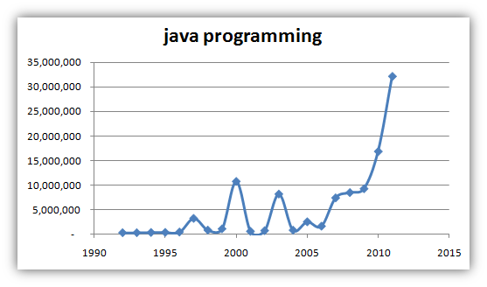
Умира ли Java?
Честота на търсене в Google на “Java Programming” във времето

Slide 36
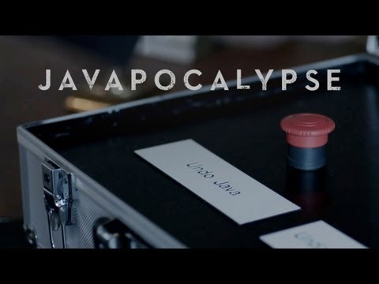
Javapocalypse?

Slide 37
Приложни области
Интернет
Интелигентни системи
Интернет на нещата (Internet of Things)
Семантичен уеб (Semantic Web)
Персонални асистенти
Мобилни устройства
Android
Web услуги и приложения
Роботика
Медицинска апаратура
Суперкомпютри
Космическа апаратура
Финанси
…

Slide 38
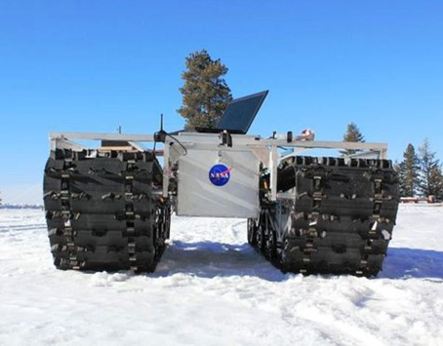
GROVER
Първоначално проектът GROVER е разработен в студентски научен екип (Годард - САЩ през 2010-2011 год.). След това NASA поема усъвършенстването и развитието на робота с намерение да го използва при изследване на други планети.

Slide 39
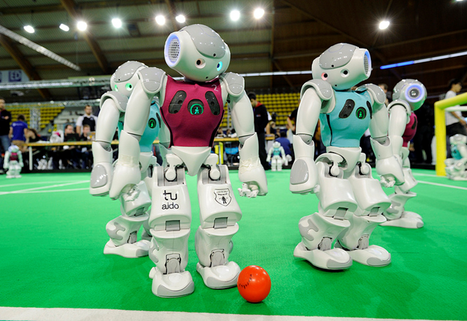
RoboCup

Slide 40

RoboCup
Best Goals

Slide 41
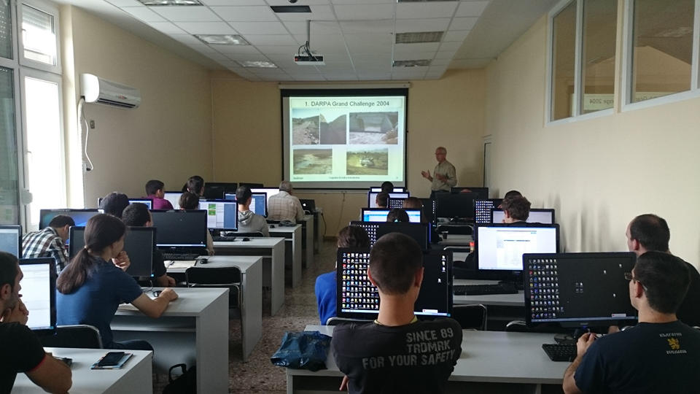
Когнитивна роботика във ФМИ
проф. Ханс-Дитер Бурхард
Хумболдтов Университет - Берлин

Slide 42
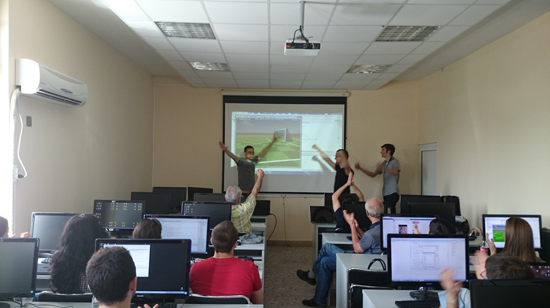

Slide 43
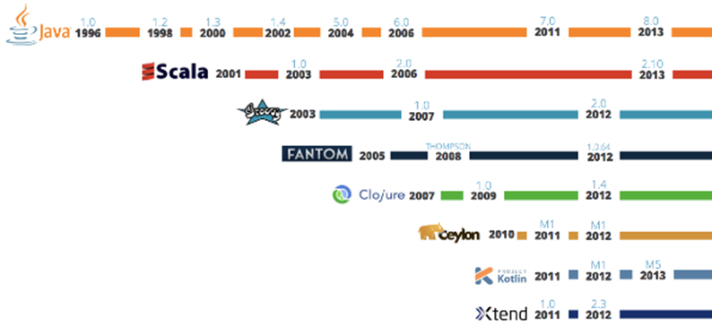
Други езици в JVM
Notes:
С тази диаграма се показва многообразието от езици, които стъпват върху доказаната архитектура на JVM. Всички тези езици се компилират до bytecode и работят в JVM. На ниво bytecode са съвместими с Java и по този начин се интегрират лесно с всички Java технологии.

Slide 44
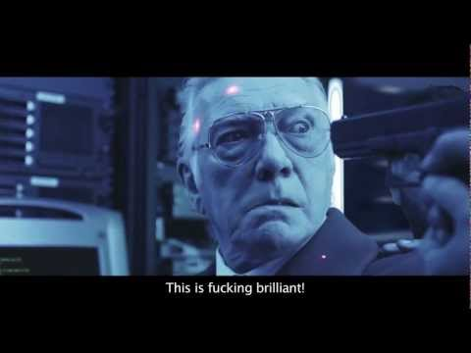
Java Heist
2012

Slide 45
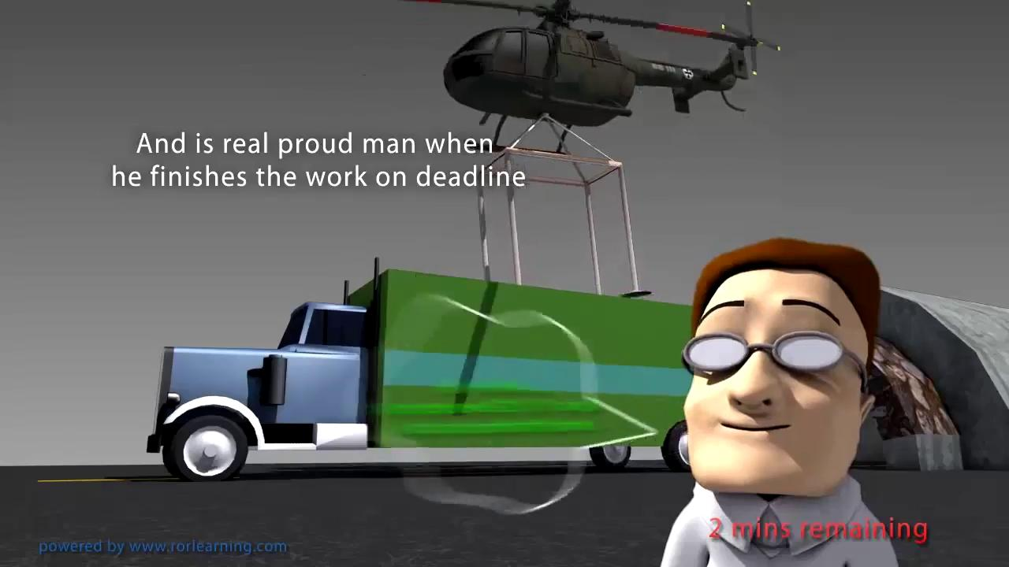
Какво трябва да знаем?
Синтаксис
Семантика
Какво, кога и как да използваме за решаване на определен проблем

Slide 46
Някои не съвсем верни твърдения

Slide 47
Java е стар език и не се развива
PHP възниква по същото време като Java. Phyton - 4 години по-рано.
От версия 9 на езика (от 2018 г.) нова версия на Java излиза на фиксиран период от 6 месеца.
Всяка версия съдържа нови, напълно завършени, елементи на езика, както и нови експериментални елементи, които все още са в процес на изчистване, и които са достъпни при стартиране на приложението със специален допълнителен флаг.
По този начин всяка нова версия носи както подобрения в производителността, така и в концепциите за програмиране, които могат да се прилагат.

Slide 48
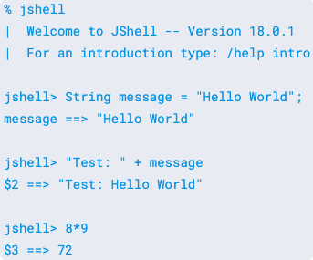
2. Кода трябва първо да се компилира преди да се изпълни
Да, Java е компилируем език и най-добрият начин за изпълнение на приложения написани на Java е първо да се компилират.
Но от Java 9 вече има jshell, като част от JDK, който е command line interface за изпълнение на Java код
От Java 11 може да се изпълнява директно сорс файл, по подобие на скриптов език или PHP.

Slide 49
3. Java е бавна
Езикът се равнява по скорост на изпълнение със C++ приложенията.
Java е много по-бърз от популярните скриптови езици като JavaScript и Phyton.
Java приложенията имат забавяне при стартиране, което оставя впечатлението, че десктоп приложенията на Java са много по-бавни от тези на C++.

Slide 50
Профил на курса

Slide 51
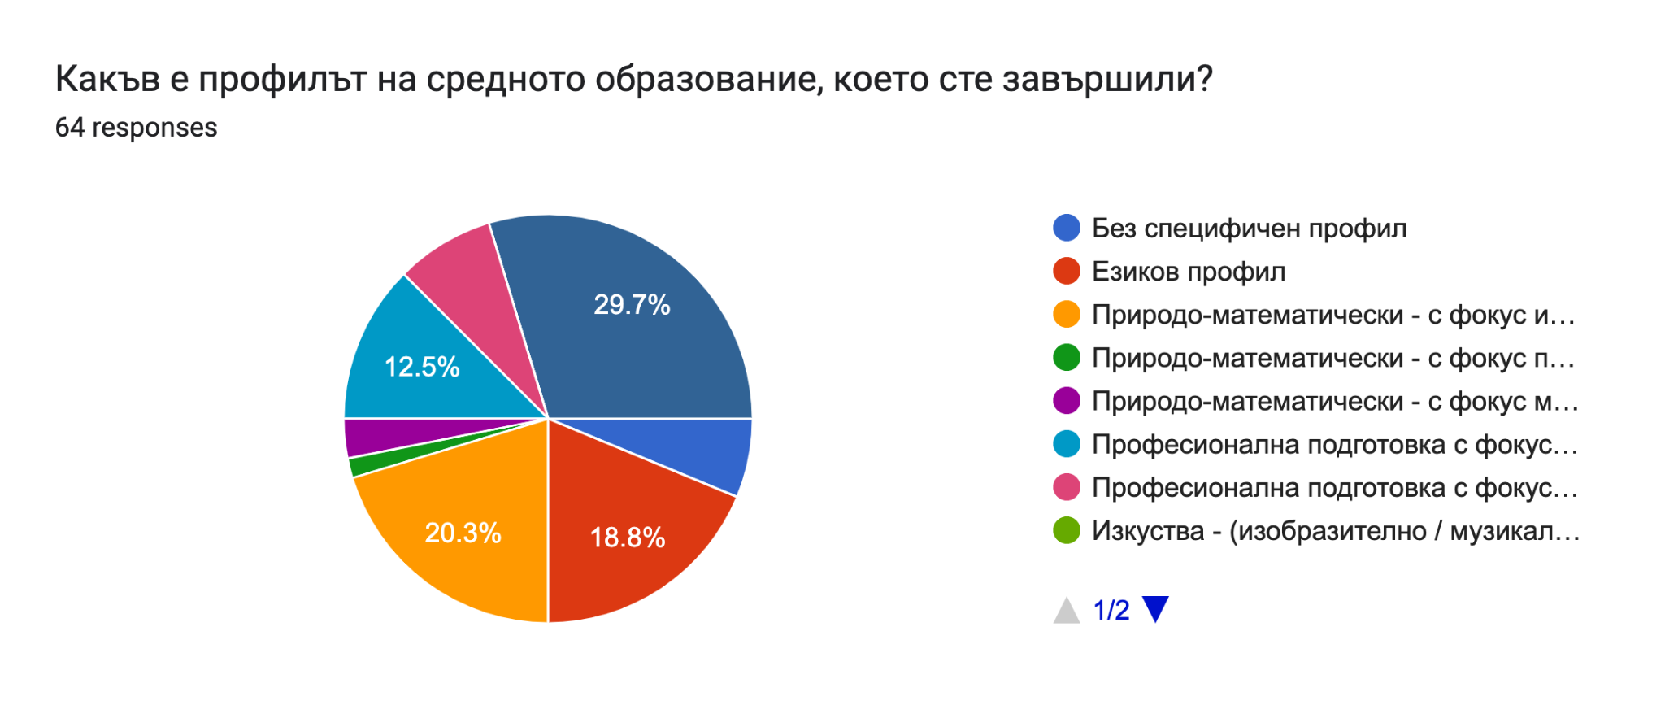

Slide 52
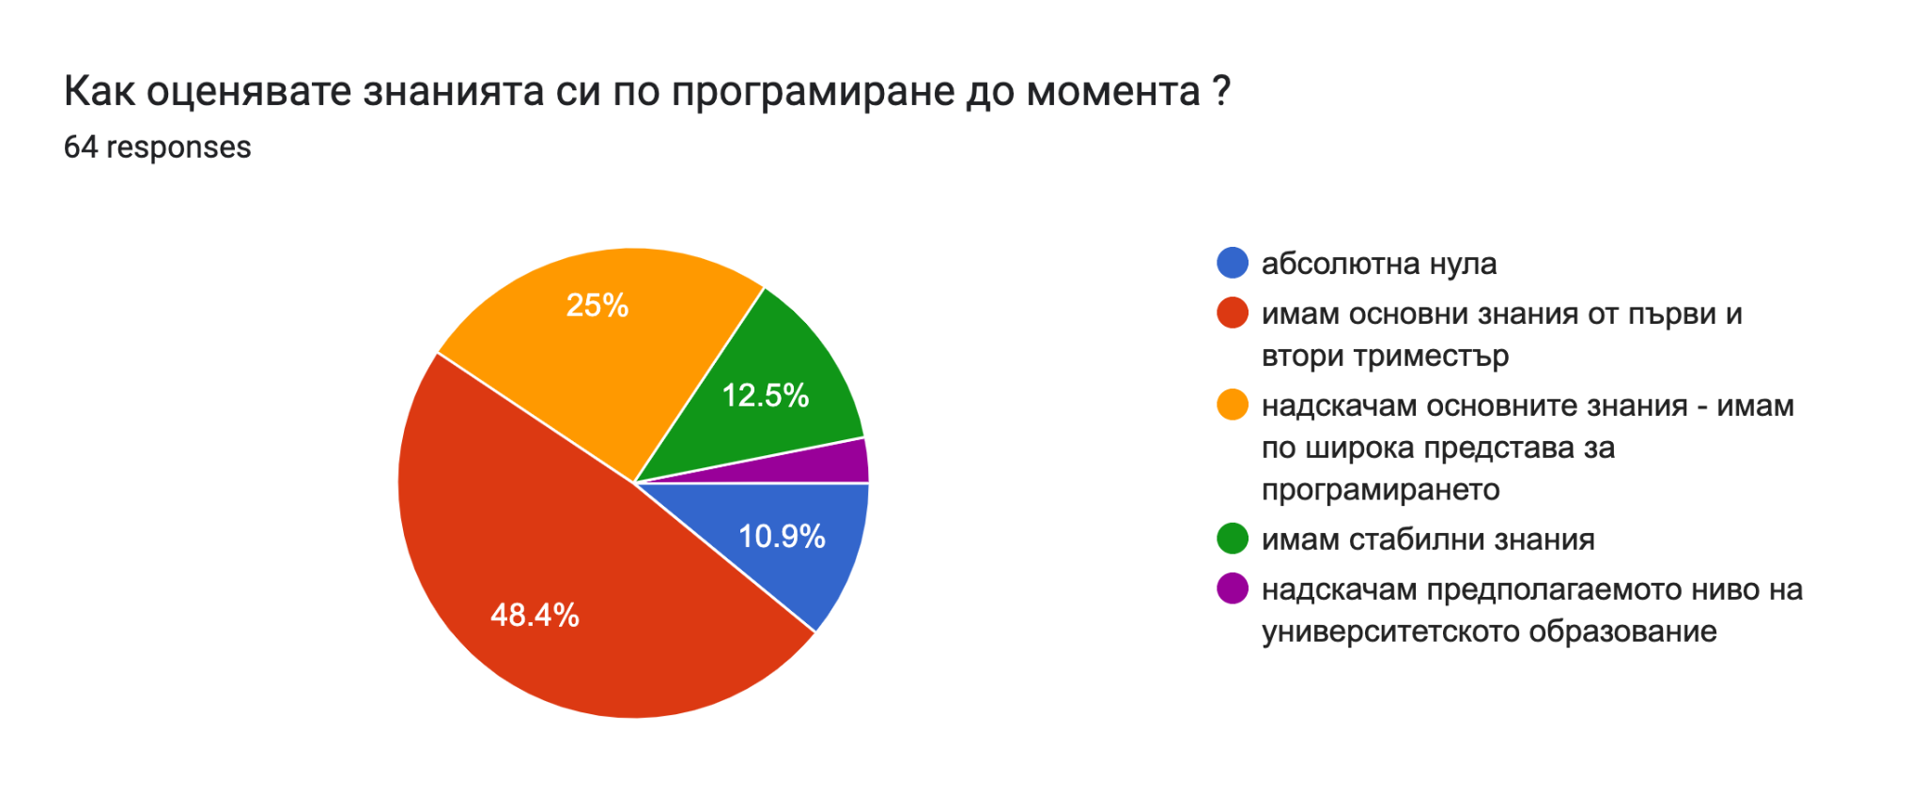

Slide 53
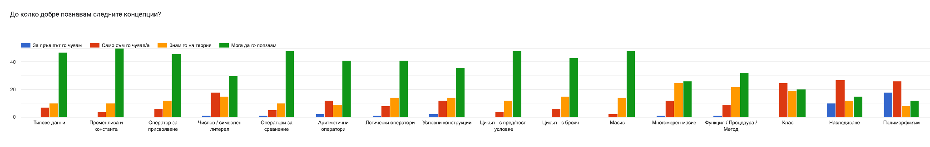

Slide 54
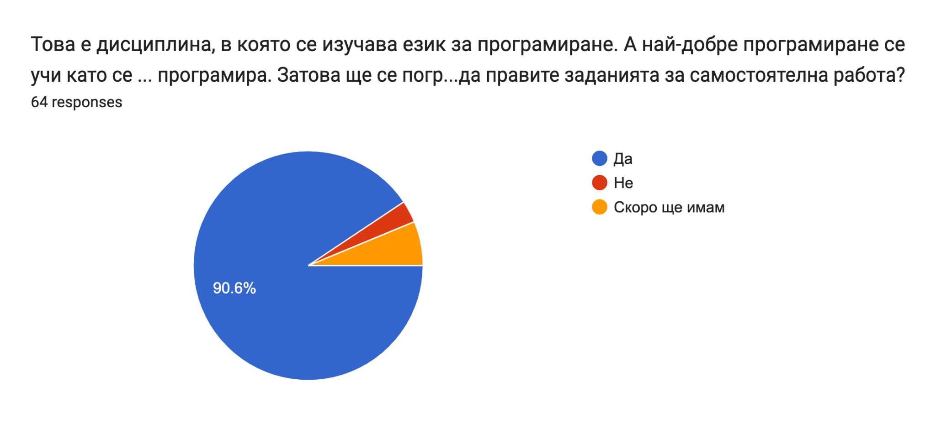

Slide 55
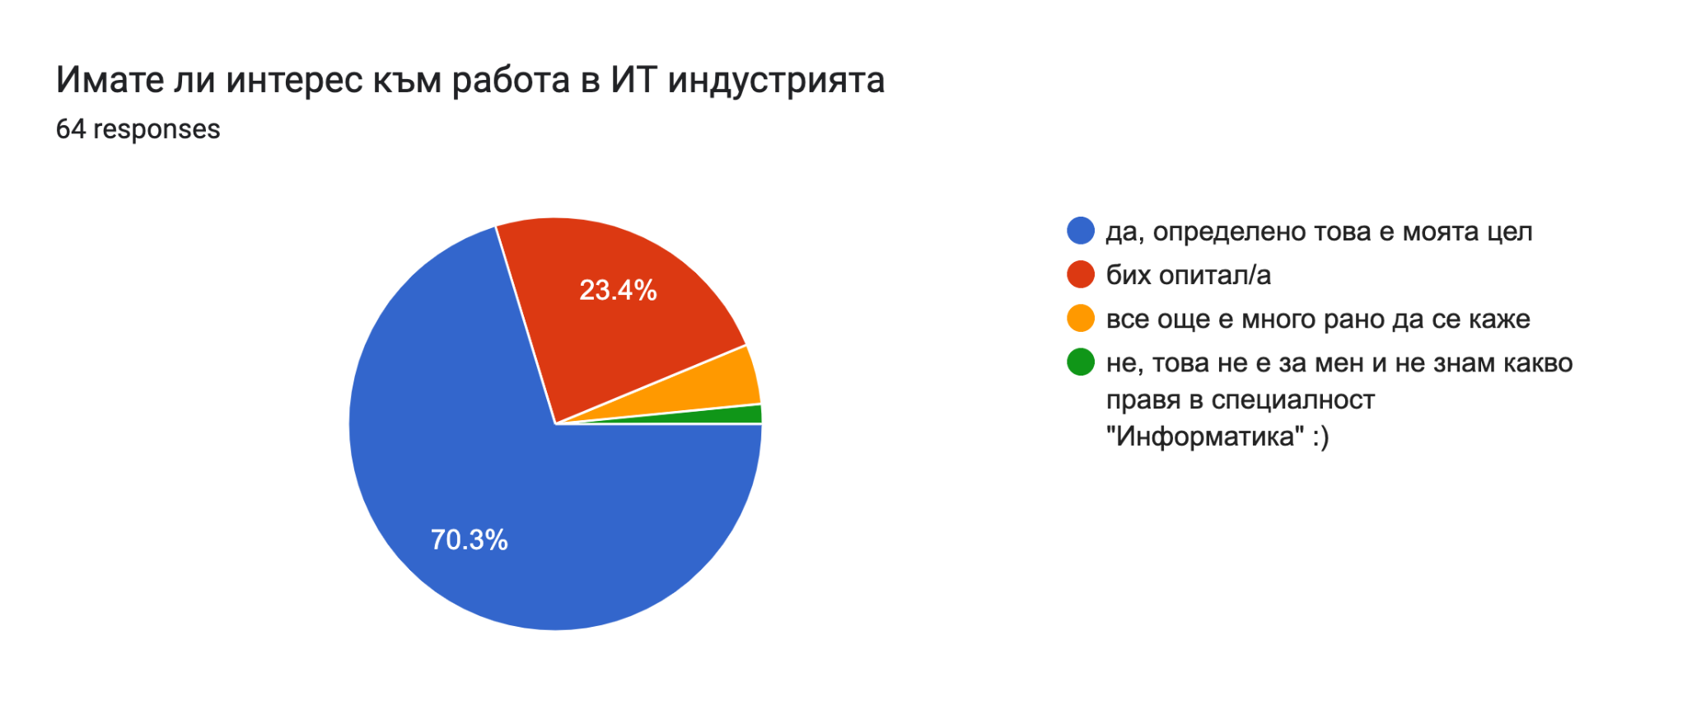

Slide 56
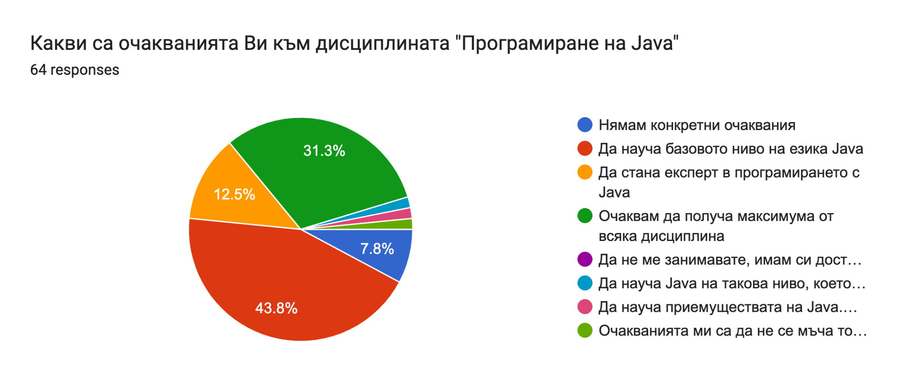

Slide 57
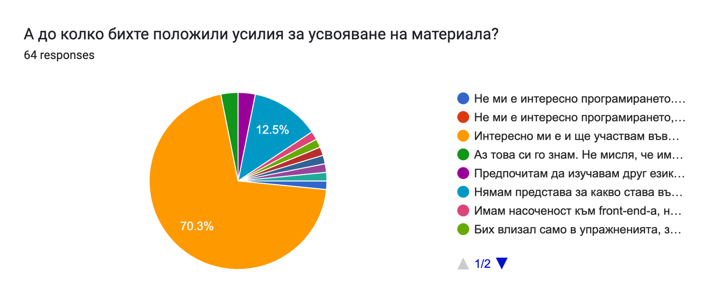

Slide 58
Организация на обучението

Slide 59
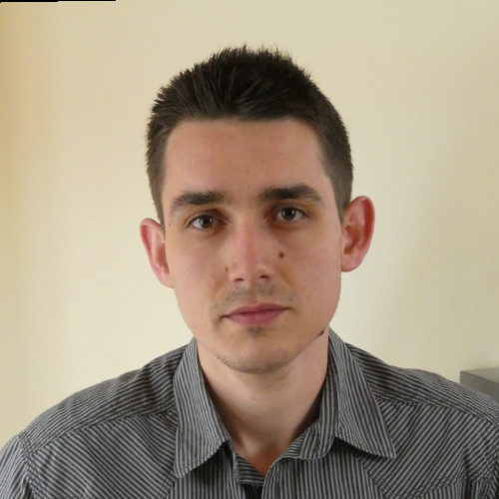

Константин Русев
Асистент, д-р, катедра “Компютърни системи”
k.russeff@uni-plovdiv.bg
Професионален опит: 7 години
Позиция: Senior Software Engineer
Технологии: Java, Scala, Spring, Java EE (Jakarta EE), Play Framework, Lagom Framework, CQRS, Event-sourcing architecture

Slide 60
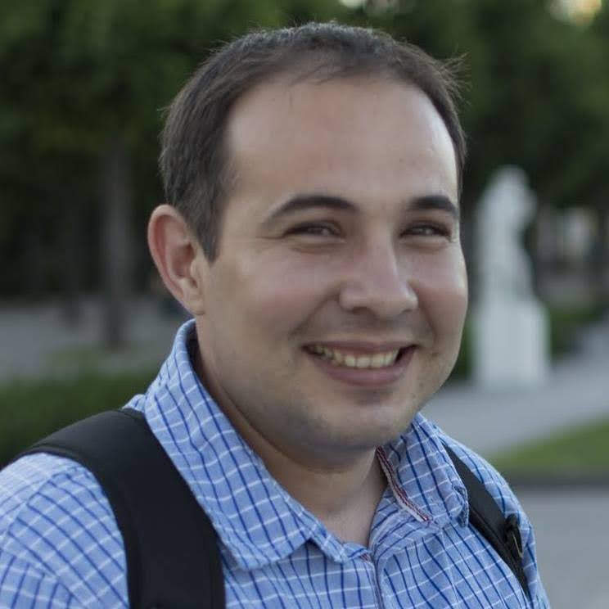

Пенчо Малинов
Асистент и докторант в катедра “Компютърни системи”
pepo-malinov@uni-plovdiv.bg
Професионален опит: 9 години
Позиция: Technical Lead
Технологии: Java, Jakarta(JEE), Vaadin, Spring, Spring Boot, JPA(Hibernate), OSGI, JUnit, Selenium, Cucumber, Maven, Grails

Slide 61


Организация на обучението
Google Classroom (https://classroom.google.com/)
Материали
Задания
Лекции
Комуникация
FMI Gitlab (https://git.fmi.uni-plovdiv.bg/)
Хранилище за домашни работи
Примери от лекции и упражнения

Slide 62
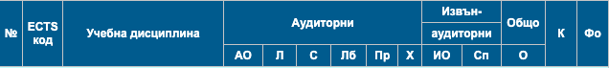
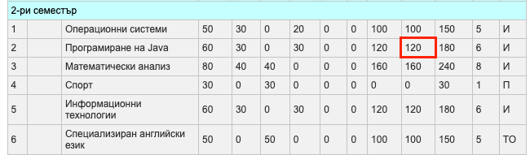
Организация на обучението

Slide 63
Оценяване
Правило: Ако на компонент B (теоретичния тест) са изкарани по-малко от 50% от точките за компонента, без значение какви точки има събрани по компонент A, то крайната оценка от дисциплината е слаб.
1. Два компонента:
A) Домашни, тежест 80%
B) Теоретичен тест, тежест 20%
2. Сумата от точките A + B дава крайните точки - C, които се трансформират в оценка от 2 до 6 като цяло число. Скалата за преобразуване е както следва:
% точки C | Оценка
85% | Отличен (6)
70% | Много добър (5)
55% | Добър (4)
40% | Среден (3)

Slide 64
Практическите занятия
Всяко практическо занятие завършва с дефиниране на задание за самостоятелна работа, със срок на предаване: вторник на следващата седмица, 20:30.
Всяко задание е за 100 т.
С тях се натрупват точките по компонент А.

Slide 65
Изпит
Електронен тест в DeLC (http://delc.fmi.uni-plovdiv.net)
Затворени и отворени въпроси.
Резултат под 50% на теста анулира всички натрупани точки.

Slide 66
Алтернативна схема за оценяване
Алтернативната схема за оценяване е предназначена за хората, на които програмирането не се отдава. Те няма как да получат висока оценка по тази дисциплина, но все пак смятаме, че това не трябва да е непреодолима пречка за продължаване на обучението.
В този случай концепцията, е че ако студентът е положил максимално усилия да усвои материала, въпреки незадоволителните резултати, може да получи оценка “среден” при следните условия:
Студента има посещение на 100% от занятията (лекции и упражнения).
Точките от компонент B (теоретичния тест) са поне 30%.
Правило: Липсващо посещение може да бъде компенсирано с 2 домашни, на които са получени поне по 50% от точките за всяко.

Slide 67
Изпит
Теоретичния тест (компонент B) се провежда на официалните дати за изпитите по време на сесиите - редовна, поправителна и ликвидационна, в DeLC.

Slide 68
Редовен изпит
Право за явяване на изпита на редовната сесия имат всички студенти, които:
са получили минимум 25% от всички възможни точки по компонент A, което дава теоретична възможност при изкарване на 100% от точките на теоретичния тест да се събере минимума от общо 40% за крайна оценка среден;
или са изпълнили условията за алтернативната схема за оценяване - т.е. имат 100% посещаемост на занятията (лекции и упражнения).
В сила: основна и алтернативна схеми за оценяване

Slide 69
Поправителен изпит
Право за явяване на поправителна сесия имат всички студенти, които нямат получена крайна оценка по-голяма от слаб, и които:
са изпълнили едно от условията за явяване на редовния изпит (предния слайд);
или са реализирали и предали предварително проект, за който са получили поне 25% от точките по компонент A. Заданието за проекта се публикува 10 дни преди датата на поправителния изпит.
В сила: основна и алтернативна схеми за оценяване

Slide 70
Ликвидационен изпит
Право за явяване на ликвидационна сесия имат всички студенти, които нямат получена крайна оценка по-голяма от слаб, и които:
са реализирали и предали предварително проект, за който са получили поне 25% от точките по компонент A. Заданието за проекта се публикува 10 дни преди датата на поправителния изпит.
На ликвидационната сесия точките по компонент A, събрани по време на семестъра, не се отчитат.
В сила: основна схема за оценяване

Slide 71


Литература
Core Java, Volume I: Fundamentals
Cay S. Horstmann
ISBN-13: 978-0-13-767362-9
ISBN-10: 0-13-767362-0

Slide 72
Въпроси?

Slide 73
Обратна връзка
Форма в Google Classroom:
анонимна
може да се попълва неограничен брой пъти

Slide 74
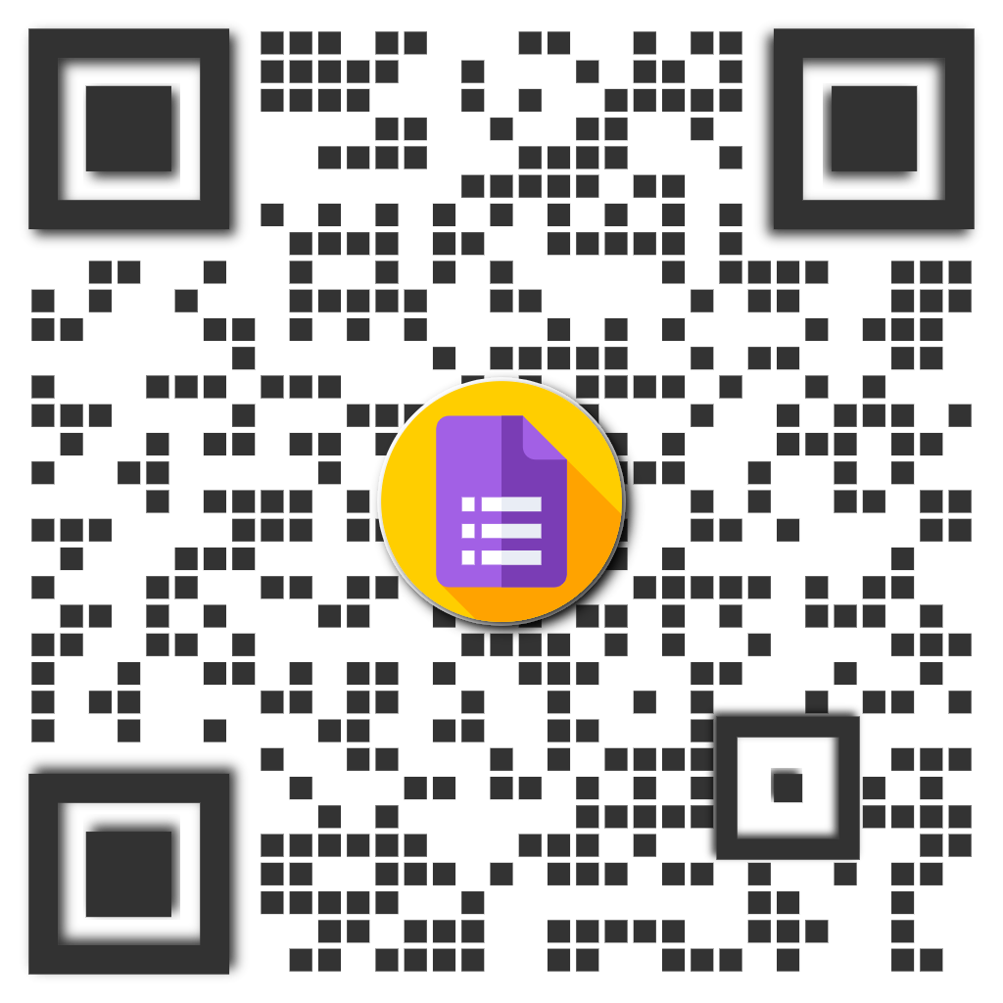
Регистриране на присъствие
https://t.ly/lUXW
Отговор: 120

